Slide 1

西北工业大学研究生数学公共课
数理统计
第四版

Slide 2
第1.4节 次序统计量及其分布
一、次序统计量
二、样本中位数和样本极差

Slide 3
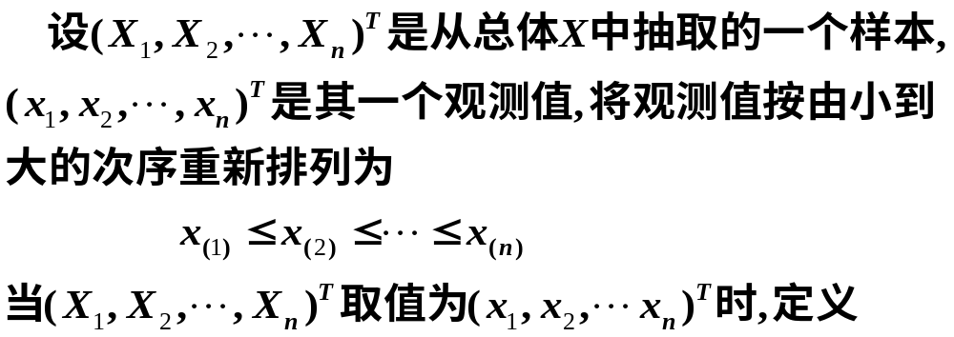
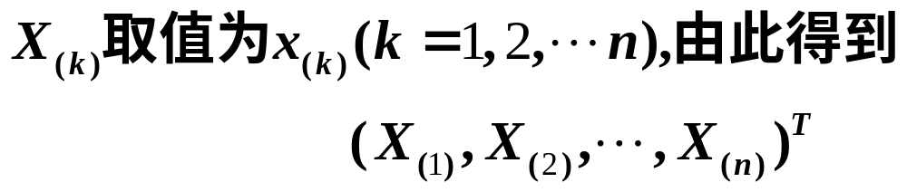
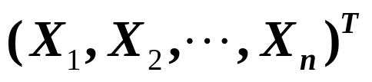
一、次序统计量
1、 次序统计量
称为样本
的次序统计量.

Slide 4
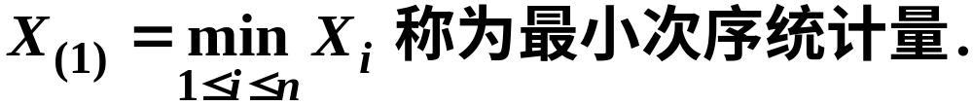
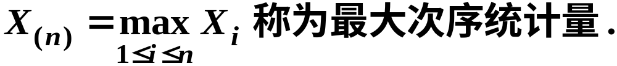
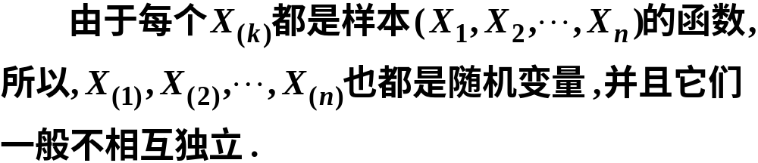
特别地，
注

Slide 5
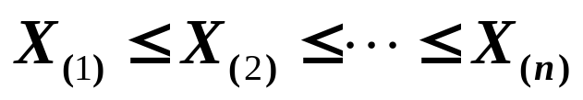
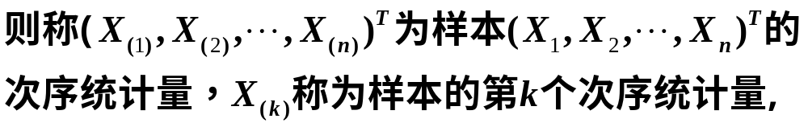

定义1.12
2、次序统计量的性质
定理1.19
次序统计量是充分统计量

Slide 6
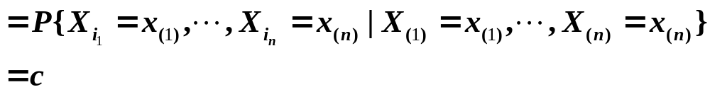

证
由充分统计量的定义可知，只需要证明其条件分布与总体分布无关即可.由于样本具有独立性与同分布性，因而
次序统计量是充分统计量.

Slide 7

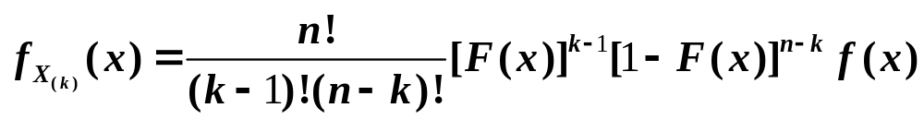

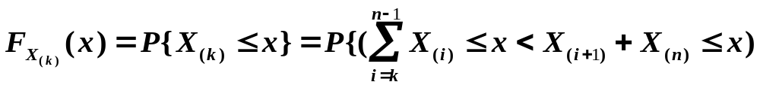
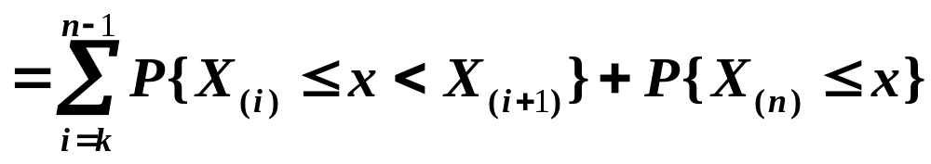
3、次序统计量的分布
定理1.19
证
根据分布函数的定义，可以得到

Slide 8
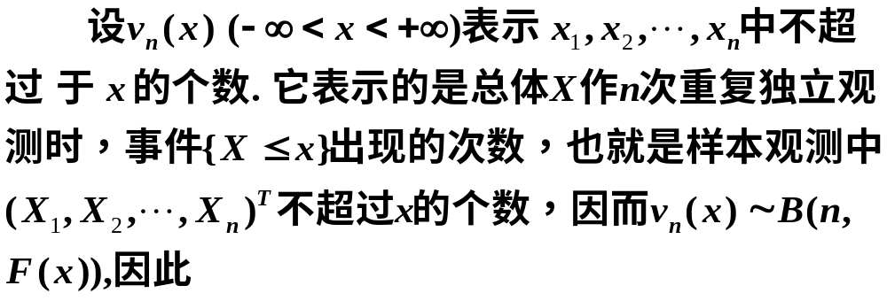
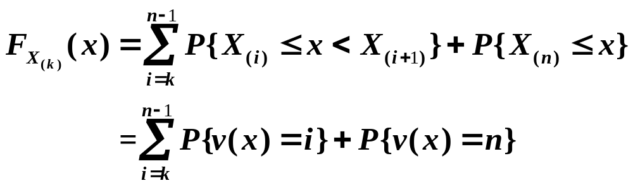
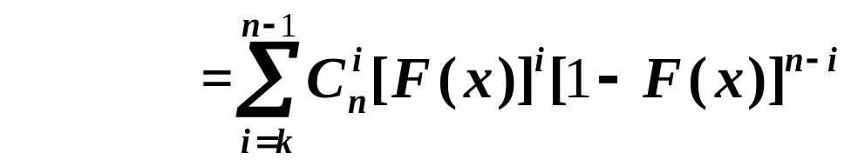

Slide 9
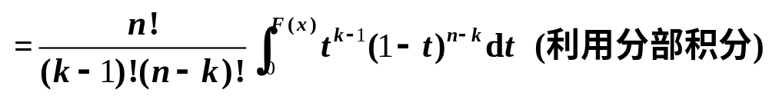

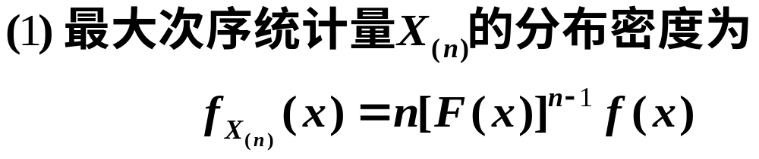
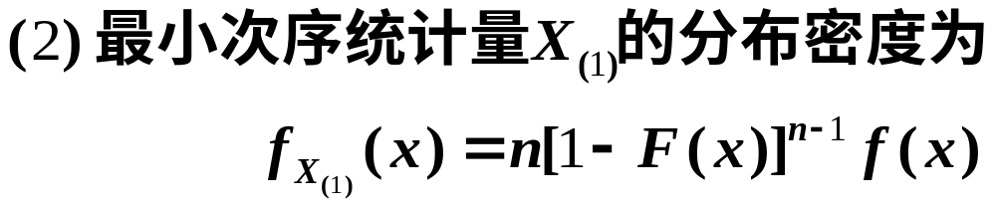
因此
说明

Slide 10
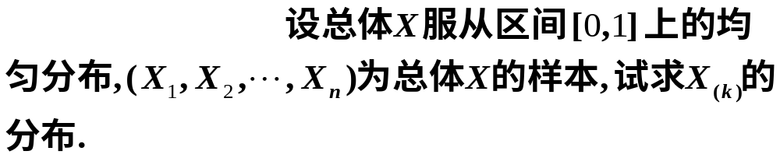
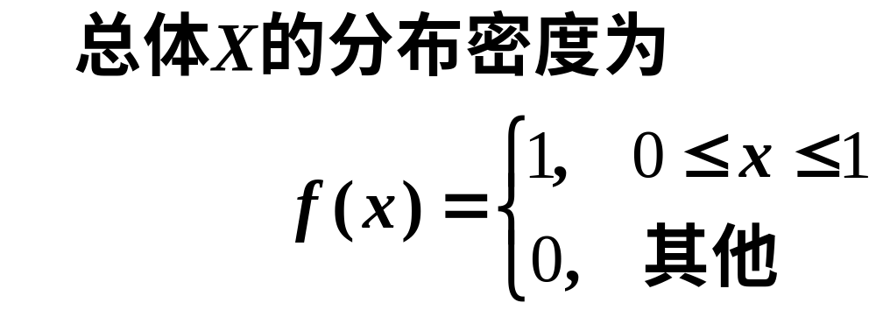
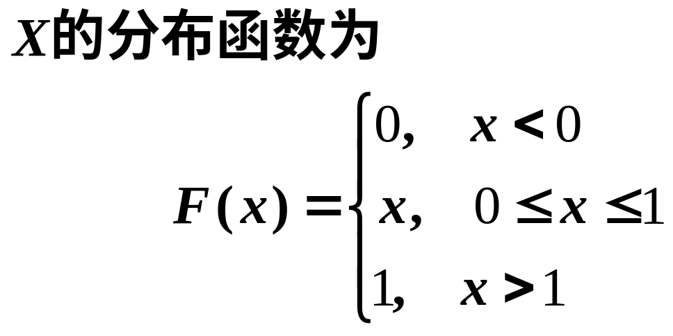
例1(p30例1.18)
解

Slide 11
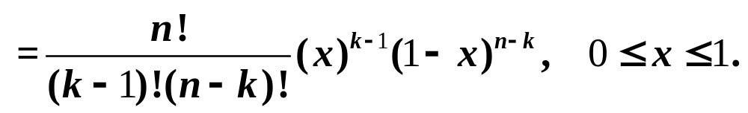
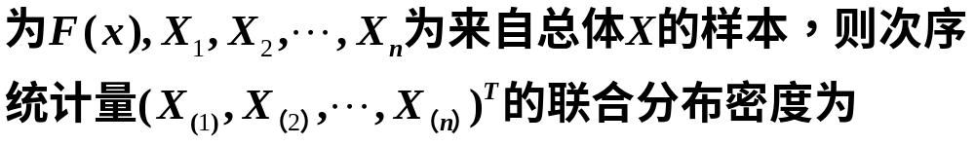
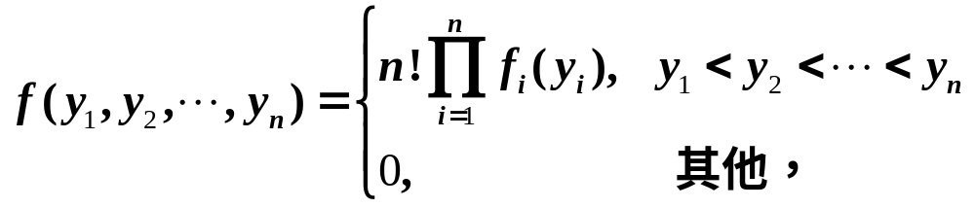
定理1.20
证明省略

Slide 12

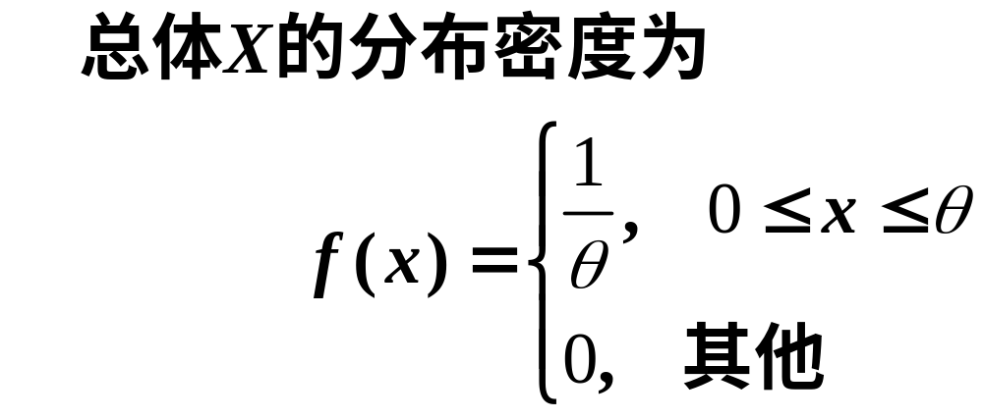
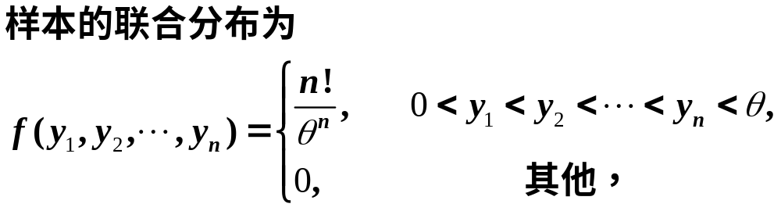
例2(p30例1.19)
解

Slide 13

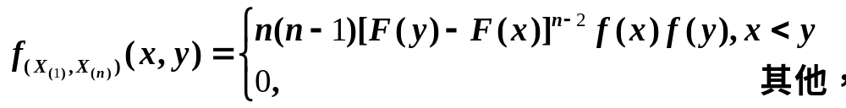
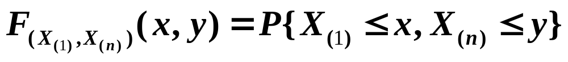
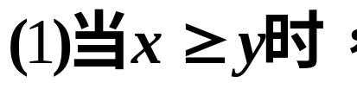
定理1.21
证
根据分布函数的定义可得
以下分两种情形讨论：

Slide 14
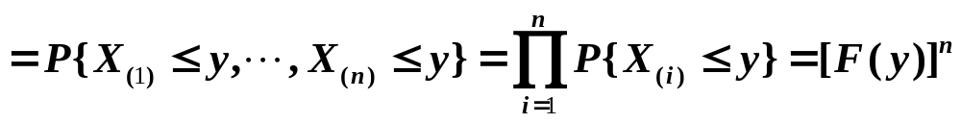
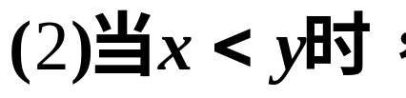
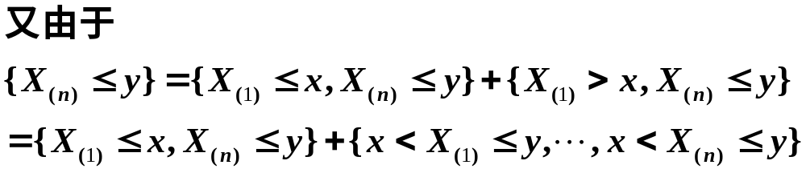
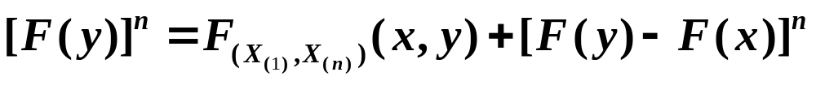
因而

Slide 15
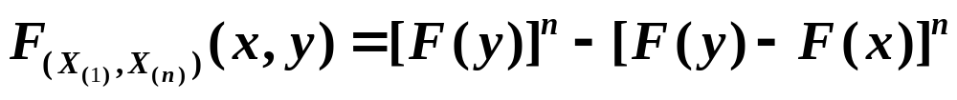
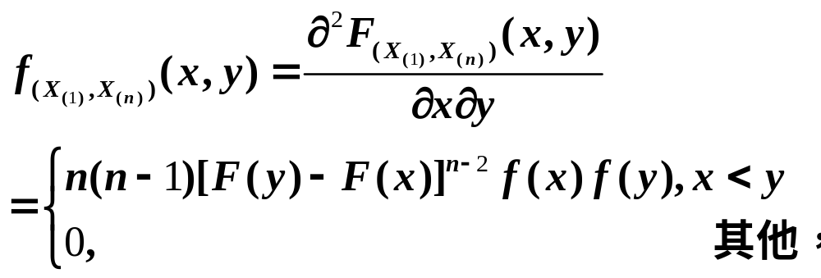
所以
于是可以得到其联合分布密度为

Slide 16
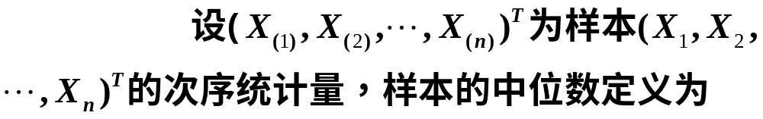
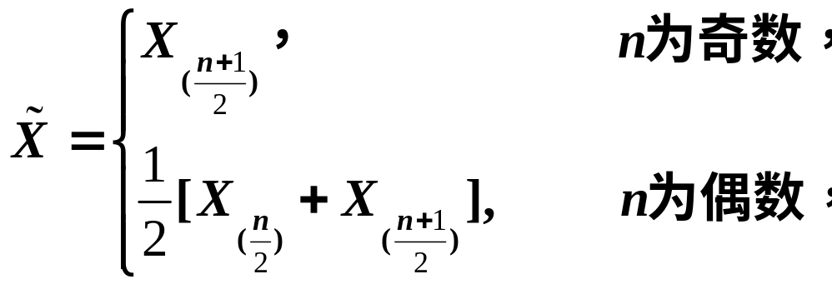
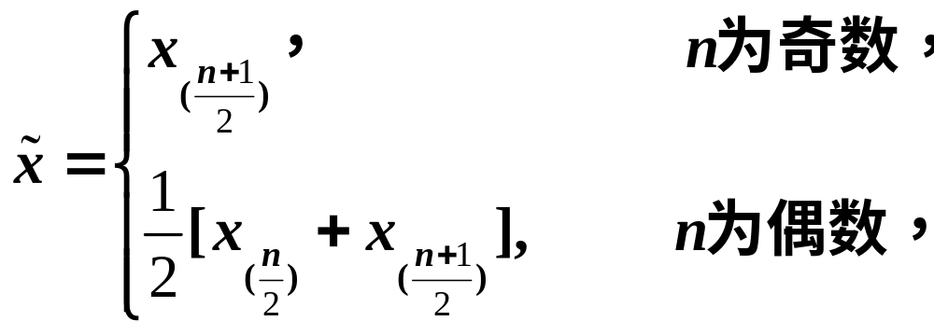
二、样本中位数和样本极差
1、样本中位数
定义
其观测值为

Slide 17
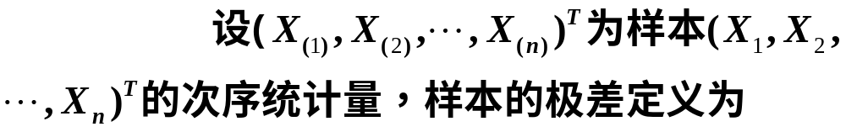
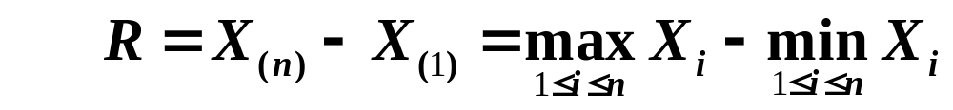
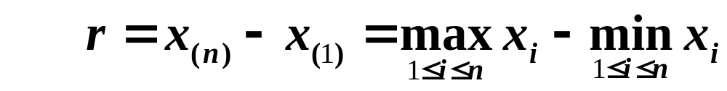
2、样本中位数的意义
样本中位数主要用来描述样本位置的特征，具有和样本均值类似的含义，但它不受样本异常值的影响，同时也容易计算，也可以作为总体均值的估计. 缺点是分布不容易计算，因而在理论讨论时，带来一定困难.
3、样本极差
定义
其观测值为

Slide 18
4、样本极差的意义
样本极差主要用来描述样本变化幅度以及离散程度的特征，具有和样本方差类似的含义，但它受样本异常值的影响较小，同时也容易计算，也可以作为总体均方差的估计. 在实际中应用比较广泛.
例3(p32例1.20)
从总体中抽取容量为6的样本，
测得样本值为
32, 65, 28, 35, 30, 29
试求,样本中位数、样本均值、样本极差、样本方差、
以及样本标准差。

Slide 19
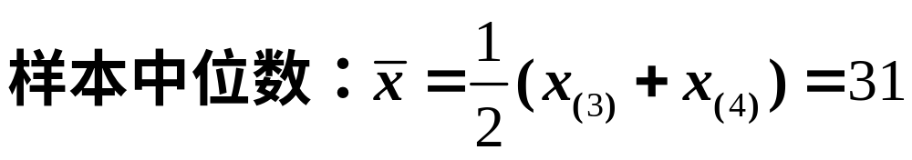

解
首先将样本观测值进行排序，可得
28, 29, 30, 32, 35, 65,
则

Slide 20

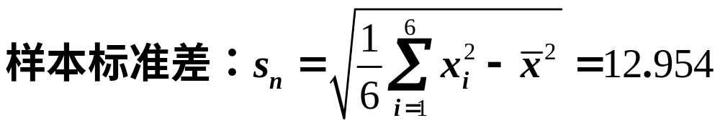

Slide 21
再 见

